Slide 1
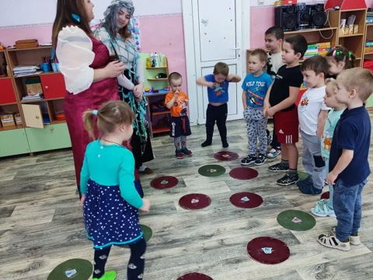
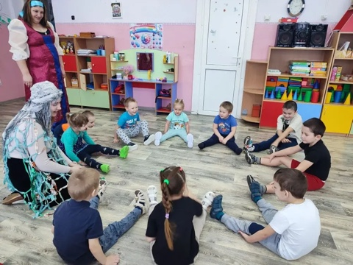
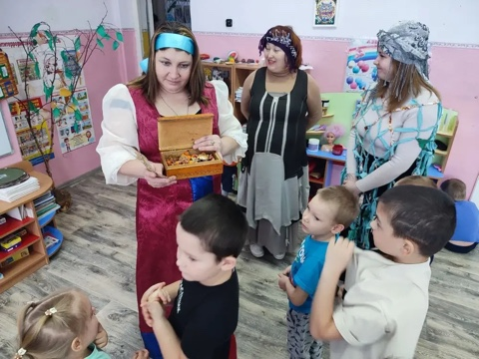
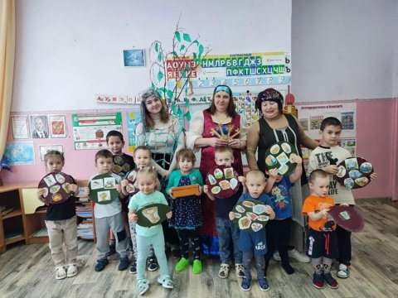
В дошкольной группе ребята отправились в «Сказочное путешествие» в волшебную страну. Там они встретили сказочных героев и преодолели множество испытаний, чтобы получить волшебные ключики от ларя с лакомствами. Как и всегда, их успех был обеспечен дружелюбием, взаимовыручкой и смекалкой.

